Slide 1
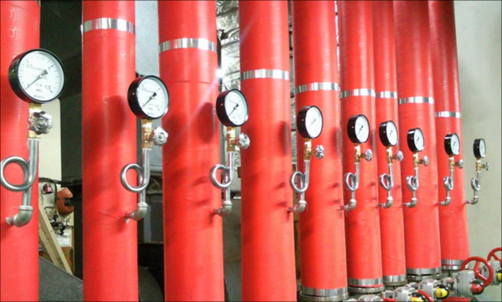
소방호스
유압계와 압력계
반도체전자과 A반
3조
박종우 김민회 유승현 방한빈
박원호 박재성 이성원

Slide 2
1. 압력계와 유량계의 정의
2. 펌프 성능 측정 데이터 분석
- 펌프 양정의 이해
- 필요데이터 확인
3. 사용가능한 제품의 종류
4. 의견
INDEX

Slide 3
1. 유량계와 압력계의 정의
- 유량계
:기체 또는 액체의 유량을 측정하는 계기를 유량계라 한다.
유량계에는 크게 나누어 부피 유량계, 질량 유량계 및 차압식 유량계가 있다.
이 중 차압식 유량계는 온도, 압력 등이 변동하는 경우에는 질량 유량계가 편리하며, 밀도 변화를 무시할 수 있는 경우에는 구조가 간단하여 매우 일반적으로 사용되고 있다.
*부피(용적)유량계: 관 안을 통과하는 유체의 용적을 측정
*질량유량계: 밀도를 측정하지 않고 직접 유량을 알 수 있다.
- 압력계
:기체 또는 액체의 압력을 측정하는 계기를 압력계라 한다.
압력계에는 기압계·압력차계·고압계·진공계 등 용도별로 여러 종류가 있으며, 구조도 다양하다.
측정원리에 따라 구분한다면
① 어떤 물체의 무게와 평형시켜서 압력을 측정하는 것
② 압력을 받은 탄성체가 휘는 정도로 그 크기를 측정하는 것
③ 압력에 의해서 변화하는 어떤 종류의 물리적 성질을 이용하는 것으로 나누어진다

Slide 4
2. 펌프 성능 측정 데이터 분석
유량계와 압력계 해당 항목 : 토출량, 흡입 양정, 토출 양정, 전양정, 흡/토출 구경.
- 토출량 : 펌프 등에서 단위시간 동안 유체(액체,기체) 배출량
- 흡입 양정: 펌프에 의하여 물을 끌어 올릴 때 흡입하는 수면에서 펌프 중심까지 의 높이
* 대기압이 존재하기 때문에 흡입양정은 이론적으로 10.33mH20(수주미터)한계
- 토출 양정: 펌프에서 토출 수면까지의 높이
*흡입양정과 다르게 토출양정은 펌프에 의한 출력으로 펌프 성능의 비례
- 전 양정 : 물을 낮은 곳에서 높은 곳으로 양수(전달)할 때 펌프가 물에 주어야하는 압력의 총합
- 흡/토출 구경 : 펌프의 흡입,토출 원기둥의 지름

Slide 5
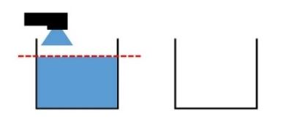
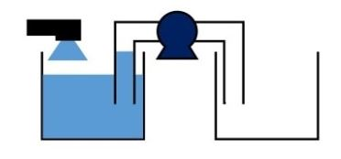
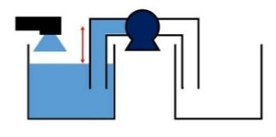
2. 펌프 성능 측정 데이터 분석
펌프 양정의 이해
물이 채워진 용기와 비어있는 용기가 있다고 생각해보도록 하겠습니다.
두 용기 사이를 연결 해주는 펌프를 설치 해줍니다.
펌프에서 만들어지는 진공에 의해 물이 올라옵니다.
이때 흡입측 액면에서 펌프 중간까지 높이를 "흡입양정" 이라고 합니다.

Slide 6
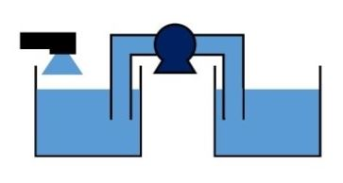
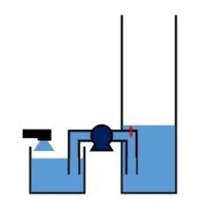
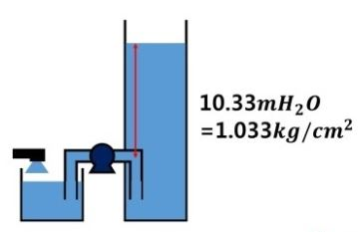
2. 펌프 성능 측정 데이터 분석
계속 펌프가 운동을 한다면 결국 오른쪽 수조로 물이 보내집니다.
만약 오른쪽 수조가 높이가 높다면 계속해서 올라가는데 오른쪽 수조 액면의 높이가 펌프의 중간보다 높아지면 붉은
화살표 만큼 압력을 받습니다.
계속해서 오른쪽 수조의 물이 올라가게 된다면 일정 높이 이상에서는 더이상 압력을 이기지 못하고 유지(최대치)를하는 물의 높이를 "토출양정"
이라고 합니다

Slide 7
2. 펌프 성능 측정 데이터 분석
펌프양정의 이해
계측 항목을 참조하여 토출양정과 흡입양정의 관계 확인
토출량 (m³/min) | 0.000 | 0.128 | 0.150 | 0.171 | 0.180 | 0.201
흡입양정 (m) | 0.76 | 0.48 | 0.38 | 0.28 | 0.23 | 0.09
토출양정 (m) | 74.54 | 73.49 | 70.34 | 66.70 | 64.85 | 60.07
전 양정 (m) | 73.78 | 73.01 | 69.95 | 66.43 | 64.63 | 59.98
위 표를 보시면
토출량이 증가 할수록 흡입양정은 감소, 토출양정도 감소 하는 것을 볼 수 있다.
이를 토대로 토출량은 앞서 전 페이지에서 본 오른쪽 수조에서 소방호스로 나가는
출력값이 점증 할때 오른쪽 수조 액면 높이가 내려가(토출양정 폭이 감소) 압력이 줄고
왼쪽 수조의 액면은 오른쪽 수조에 가해지는 압력이 줄기 때문에 펌프에서 끌어올리는
힘이 감소하여 올라가게(흡입양정 폭이 감소) 된다.

Slide 8
2. 펌프 성능 측정 데이터 분석
필요 데이터 확인
규정 및 계측 항목
토출량(규정) | 0.150 m³/min | m³ = 1000L-> 분당 150L
토출량(계측항목) | 0~0.239 m³/min | 분당 0~239L
흡입 양정 | -0.19~0.76 m
토출 양정 | 48.44~74.54 m
전 양정 | 48.63~73.78 m | 4.86~7.37kg/cm²
흡/토출 구경 | 40X40 mm | 40A(mm) , 1 ½" (inch)
여기서 압력계와 유압계의 사양으로 확인해야하는 것은 ?
1. 분당 0 ~ 239L (LIM) 을 측정할 수 있는지?
2. 흡입, 토출 펌프 구경인 40A(mm) , 1 ½" (inch) 를 넘진 않는가?
3. 4.86~7.37kg/cm² 압력을 출력 할 수 있는지?

Slide 9
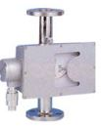
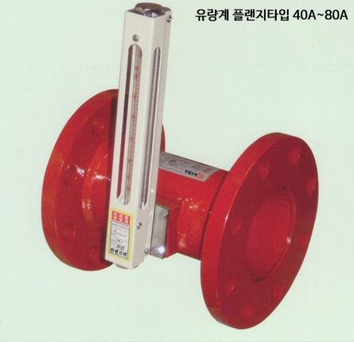
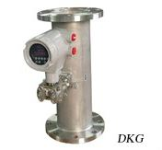
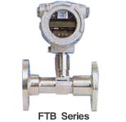
3. 사용가능한 제품
금속관 면적식 유량계
소방용 유량계(차압식)
디지털 후로셀 유량계
터빈 유량계
구조가 간단 측정범위 넓다
정밀도: ±1.5%
재질 선택이 다양
아날로그 신호, 접점 출력
맞춤 제작
최고사용 압력 : 10kg/cm²
구경 : 40A
유량범위: 110 ~ 550 m³/m
정밀도: ±2.0%(최대유량시)
플랜지 , 나사타입을 제작
정밀도: ±1.5%(최대유량시)
다양한 출력: Signal
4~20mA DC ,
디지털 통신가능
라인에 직접 설치 (비용절감)
맞춤 제작
순간 및 적산 유량 측정
4~20mA DC출력
높은 정확도 ±0.5 %
응답성이 좋음
가격이 비쌈

Slide 10
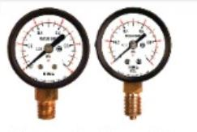
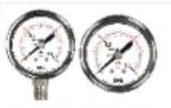
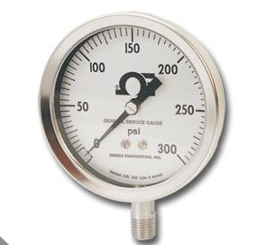
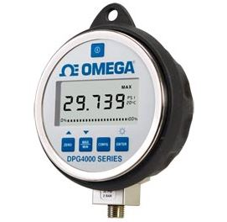
3. 사용가능한 제품
SS-3010 압력계
SS-3020 압력계
부르동관 압력계
고정밀 디지털 압력계
압력 : 0.2Mpa ~ 25 Mpa
구경 : 40A
정밀도: ±1.5~3.5%
통합금으로 탄성이 뛰어남
소형기기 압력 측정용
압력 : - 0.2Mpa ~ 25 Mpa
구경 : 40A
정밀도: ±3.0%
스테인리스 재질
부식성 많거나 실외 사용적합
내부식성, 내후성, 내진성
스테인리스 재질
정밀도: ±1.0%
압력: 0 ~ 2Mpa
맞춤 제작
스테인리스 재질
RS 232 통신가능
매우 높은 정밀도 : ±0.05%
압력 : 0 ~68Mpa
최소값, 최대값 호출가능

Slide 11
4. 의견
펌프 성능 측정데이터를 읽고 사용가능한 제품을 알아봤습니다.
유량계에서는 가격이 저렴하고 맞춤형 차압식도 많았으나 추후 RS 485 이용한 통신을 해야하기
때문에 아날로그 신호 또는 디지털 통신이 가능한 디지털, 금속관, 터빈 유량계가 좋을 것 같으며
가격측면이나 시중에 다양한 제품이 많은 디지털 유량계가 가장 좋을 것이라고 판단됩니다.
압력계에서 또한 추후 디지털 통신을 생각한다면 고정밀 디지털 압력계가 가장 적합합니다.
왜냐하면 최대, 최소 압력 및 측정 범위가 넓고 정확도도 높기 때문에 입니다.

Slide 12
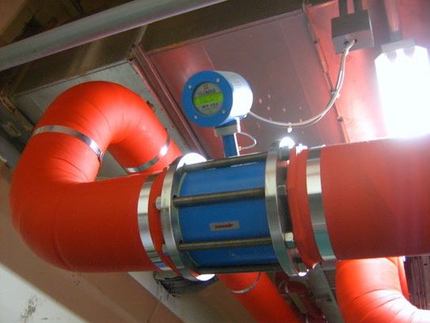
이상으로
유압계, 압력계를
마치겠습니다.
궁금하신 점 질문 받겠습니다.
감사합니다
반도체전자과 A반 3조
박종우 김민회 유승현 방한빈
박원호 박재성 이성원

